Slide 1
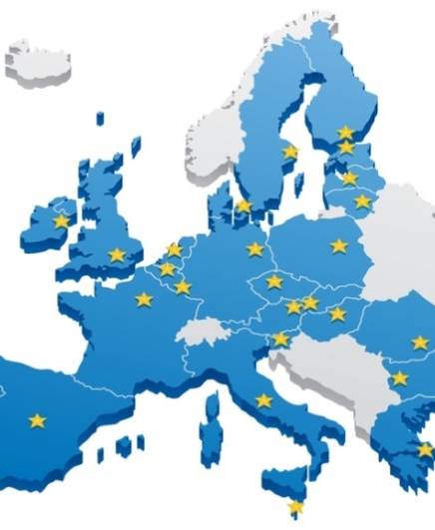
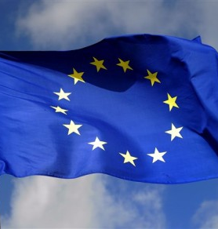
Europese Unie, VN en NAVO
Notes:
1

Slide 2
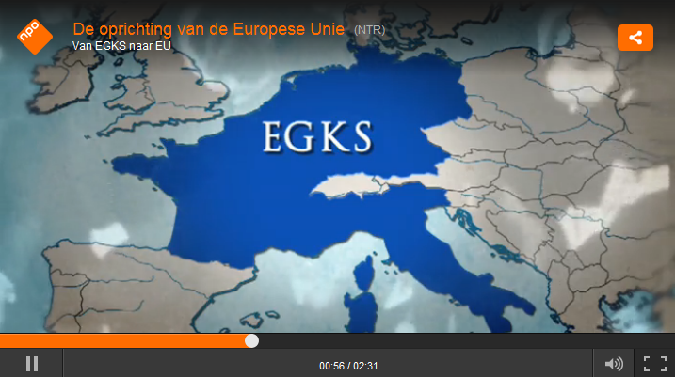
Het ontstaan van de EU
Duur: 1:19
Kijkopdracht: noem vier belangrijke gebeurtenissen in de geschiedenis van de Europese Unie.
http://www.schooltv.nl/video/de-oprichting-van-de-europese-unie-van-egks-naar-eu/#q=oprichting%20EU

Slide 3
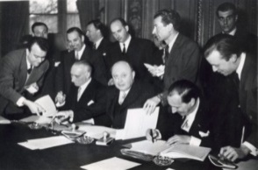
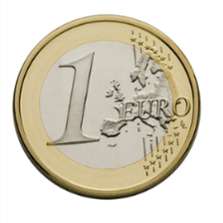
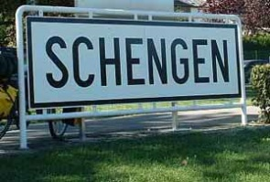
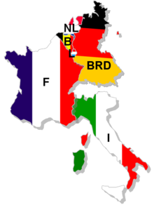
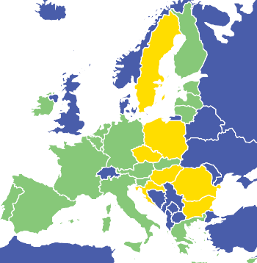
Geschiedenis Europese Unie
1997
Verdrag van Amsterdam: Gezamenlijk buitenland- en veiligheidsbeleid en nieuwe regels besluitvorming.
2020
EU telt 27 landen. Verenigd Koninkrijk is eerste land dat uittreedt (brexit).
1957
Uitbreiding
EGKS tot EEG
(Europese
Economische
Gemeenschap).
1951:
Oprichting Europese Gemeenschap voor Kolen en Staal (EGKS).
1992
Verdrag van Maastricht: oprichting Europese Unie.
2002
Invoering van de euro in 12 landen.
(Nu in 19 landen.)

Slide 4
EU: welvaart en veiligheid
EU-burgers kunnen in elk EU-land wonen, werken en studeren.
Dankzij de EU hebben we een gemeenschappelijke handelsmarkt. Daardoor kunnen bedrijven hun producten makkelijker aan veel meer mensen verkopen.
Door de handelsmarkt worden producten goedkoper.
Door de Europese samenwerking is de welvaart gestegen en is er al ruim 70 jaar vrede tussen de landen.
Notes:
4

Slide 5
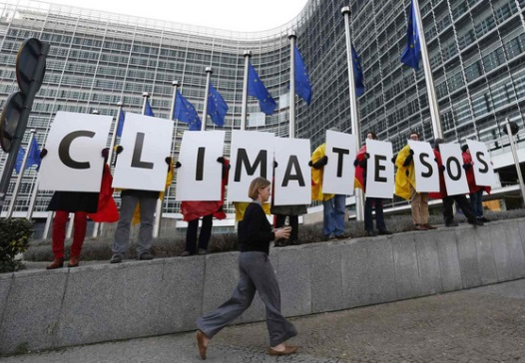
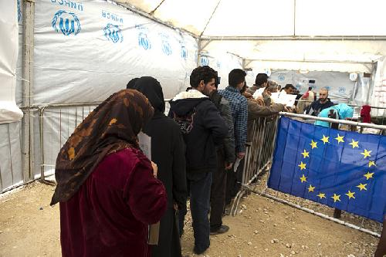
Vluchtelingen, criminaliteit en milieu
De EU werkt niet alleen samen op economisch gebied. Ook op andere gebieden werken de EU-landen samen:
De opvang van vluchtelingen en asielzoekers.
Het tegengaan van internationale criminaliteit.
De aanpak van milieuproblemen.
Notes:
5

Slide 6
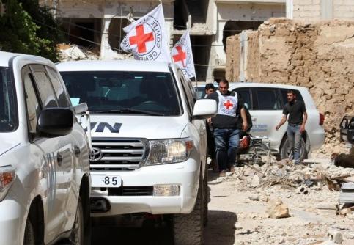
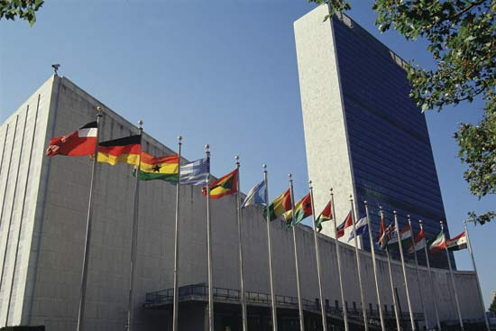
Verenigde Naties (VN)
Vrijwel alle landen ter wereld zijn lid van de Verenigde Naties (VN). De VN werken aan vrede en veiligheid in de wereld:
Ze bemiddelen bij conflicten tussen landen. Soms met de inzet van militairen.
De VN bieden hulp aan mensen in nood. Bijvoorbeeld bij oorlog, natuurrampen of hongersnoden.
Ze vragen regeringen om mensenrechten te respecteren.
Jaarlijks organiseert de VN een klimaatakkoord om afspraken te maken over bijvoorbeeld de uitstoot van broeikasgassen.
Notes:
6

Slide 7
Verenigde Naties
Duur: 1:19
Kijkopdracht: welk onderdeel van de Verenigde Naties kan besluiten om militair in te grijpen?
https://www.youtube.com/watch?v=c_dirl3FR3U
Notes:
7

Slide 8
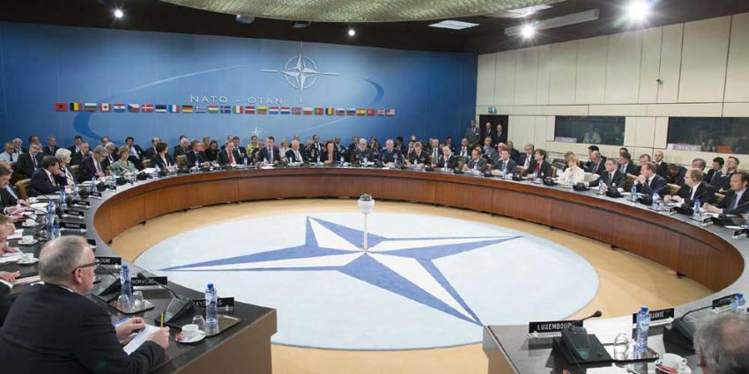
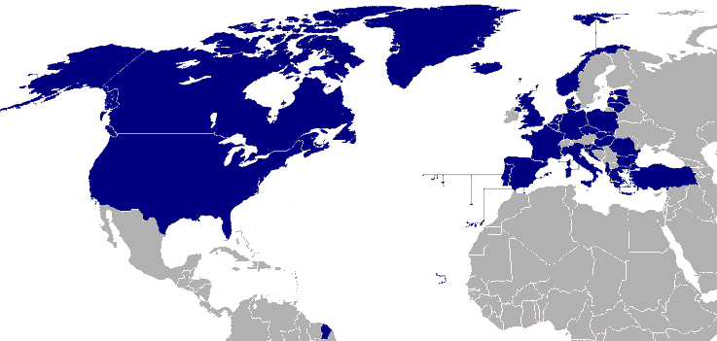
De NAVO
De NAVO (Noord-Atlantische Verdragsorganisatie) is een militair bondgenootschap tussen 29 landen uit Noord-Amerika en Europa.
Belangrijke afspraak: als een NAVO-land wordt aangevallen zijn andere landen verplicht dit land bij te staan.

